Slide 1

碳酸氢钠血滤置换液（4mmol/L钾-1.25mmol/L钙）
申请加入国家医保目录
申报企业：上海峰林生物科技有限公司

Slide 2

基本信息
碳酸氢盐置换液，5L大容量双腔袋设计，即开即用，保证CRRT及时启动
有效性
目录
含生理浓度乳酸，维持混合溶液稳定性，防止沉淀
安全性
创新性
国内首个获批的CRRT成品高钾碳酸氢盐置换液
公平性

Slide 3
基本信息
药品基本信息与参照药品对比
基本项 | 内容
药品通用名称 | 碳酸氢钠血滤置换液（4mmol/L钾-1.25mmol/L钙）
商品名 | 无
是否为独家 | 否
药品类别 | 西药
上市许可持有人（授权企业） | 上海峰林生物科技有限公司
申报目录类别 | 基本医保
说明书全部注册规格 | 5000ml
药品注册分类 | 化学药品3类
当前是否存在专利纠纷 | 否
中国大陆首次上市时间 | 未上市
批准文号 | 国药准字H20256443
注册证有效期 | 至2030年12月29日
全球首个上市国家/地区及上市时间 | 2026年在美国首次上市
是否为OTC 药品 | 否
碳酸氢钠血滤置换液（4mmol/L钾-1.25mmol/L钙）

Slide 4
基本信息
本品为成品碳酸氢盐双腔室血滤置换液
说明书全部适应症
本品可作为连续性肾脏替代治疗（ CRRT）的置换液，以补充通过超滤去除的血浆量，并纠正电解质和酸碱失衡。
本品也可在CRRT时用于可滤过物质引起的药物中毒。
本品适用于钾浓度正常的患者。
说
明
书
用
法
用
量
静脉输注：作为置换液，在滤器前（稀释）或后入体外循环回路中。
本品使用前的混合方式如下 ：使用前打开弱焊，将小腔室内溶液添加至大腔室溶液中。混合溶液澄清无色。在整个使用过程中，应使用无菌操作。当添加额外的药物后，必须充分混合。 添加和混合药物必须总是在将溶液袋连接到体外循环回路之前进行。
给药剂量：本品的给药体积和速度取决于患者的磷酸盐和其他电解质血液浓度、酸碱平衡、体液平衡以及整体临床状况。给予置换液的体积也取决于治疗期望强度（剂量）。只能由擅长重症医学和CRRT（连续性肾脏替代治疗）的医师确定本品的给药方案（剂量、输注速度和累积体积）。
在血液滤过和血液透析滤过中置换液的流速范围：成人： 500-3000 ml/h。成人的常用流速范围约为2000-2500ml/h，相当于每日用量约48-60L。
碳酸氢钠血滤置换液（4mmol/L钾-1.25mmol/L钙）

Slide 5
基本信息
本品为成品碳酸氢盐双腔室血滤置换液
治疗疾病基本情况
急性肾损伤（AKI）是一种常见的临床综合征，主要表现为肾功能快速下降，继而引起血清中的尿素氮、肌酐及其他本应经肾脏排泄的代谢废物的增加。如果尿量也减少，则可能导致液体潴留和容量超负荷。我国成人住院患者AKI发病率11.6%¹，死亡率12.4%²，每年约28万人次需行CRRT治疗
CRRT治疗应用场景
连续性肾脏替代治疗（CRRT）是一种临床常见体外血液净化治疗，用于急性肾损伤（AKI）等危急重症患者；
传统CRRT应持续治疗24h以上，常用于重症医学科（ICU）和肾内科；
置换液由电解质和碱基两部分构成，具有无菌、无热原及成分稳定的特点，是确保CRRT安全、高效实施的关键。
未满足
临床需求
指南推荐CRRT首选成品碳酸氢盐置换液^{3,4}，目录内有血液滤过置换液（成品乳酸盐置换液）、血液滤过置换基础液（半成品碳酸氢盐置换液）、磷/碳酸氢钠血滤置换液（含磷、无糖、无钙配方）。乳酸盐置换液不适用于肝衰竭、循环休克及乳酸酸中毒患者；半成品需额外管路输注碱基，存在污染、操作复杂、实际输注剂量不准确等问题；磷/碳酸氢钠血滤置换液可能需要额外输注电解质成分、葡萄糖等。
1.Xu X, et al. Clin J Am Soc Nephrol. 2015 Sep 4;10(9):1510-8. 2. Li Y, et al. Lancet 2015; 386: 1465–71. 3. KDIGO Acute Kidney Injury Work Group. Kidney Int Suppl. 2012;2:1-138.
4.陈香美.血液净化标准操作规程.人民卫生出版社.2021.
碳酸氢钠血滤置换液（4mmol/L钾-1.25mmol/L钙）

Slide 6
安全性
碳酸氢盐置换液，降低心血管事件风险，安全性良好
药品说明书收载的安全性信息
药品不良反应监测情况和药品安全性研究结果
与乳酸盐置换液的安全性比较
常见不良反应为电解质失衡、体液失衡、酸碱平衡紊乱和高血糖症、低血压、恶心、呕吐肌肉痉挛等。
治疗时需密切监测患者的血液动力学状态、体液平衡、血钾浓度、血糖浓度、电解质和酸碱平衡状态，包括液体的出入量等。
给药前目视检查本品是否存在不溶性微粒和变色情况，本品混合后使用不得超过24小时（包括治疗时间）。
公司产品还未上市，同通用名产品最早2006年美国上市，近5年各国家或地区药监部门均未发布本品安全性相关的警告或撤市信息。
基于对全球安全性数据的分析，未发现新的安全性信号，产品保持积极的获益风险平衡。
降低心血管事件风险¹
对乳酸盐代谢能力有限的患者（如严重肝功能衰竭或循环休克），本品具有明显优势²
碳酸氢盐置换液，无需额外配制，无菌品质，显著降低配制错误、并发症等风险³
1. Barenbrock M, et al. Kidney Int. 2000;58(4):1751-1757. 2. Kierdorf H, et al. Contrib Nephrol. 1995;116:38-47. 3. Barletta JF, et al. Pediatr Nephrol. 2006;21(6):842-845.
碳酸氢钠血滤置换液（4mmol/L钾-1.25mmol/L钙）

Slide 7
有效性
国内外权威指南均推荐CRRT优先选择碳酸氢盐置换液
商品化乳酸盐置换液内乳酸浓度 (33.75-46mmol/L) 远高于生理范围 (1-1.8mmol/L)，增加高乳酸血症风险，影响患者二磷酸腺苷 (ADP)
及细胞能量储存，最终增加心血管事件发生率。
相比乳酸盐置换液
降低血乳酸水平¹
相比乳酸盐置换液
降低CRRT期间心血管事件发生率¹
P < 0.05
P < 0.05
P < 0.01
血乳酸浓度（mmol/L）
低血压危象（发作次数/24h)
心血管并发症发生率
碳酸氢盐置换液
心血管并发症
低血压事件
1. Barenbrock M, et al. Kidney Int. 2000;58(4):1751-1757.

Slide 8

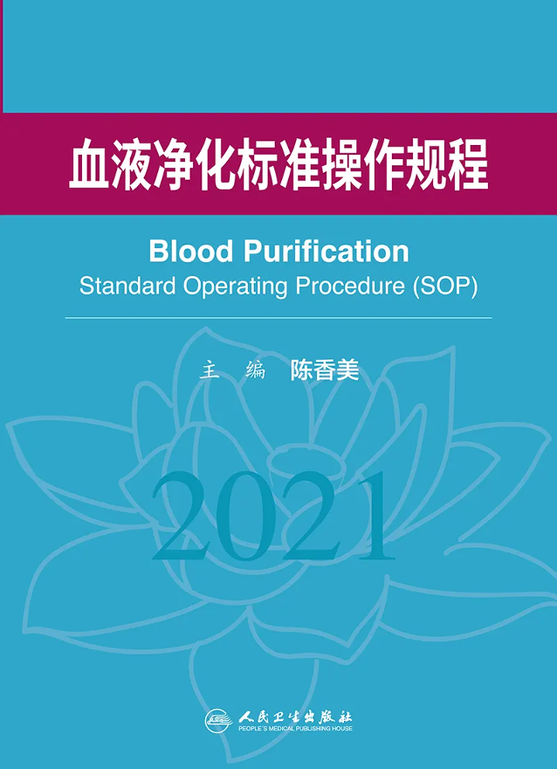


有效性
国内外权威指南均推荐CRRT优先选择碳酸氢盐置换液
改善全球肾脏病预后组织（KDIGO）《急性肾损伤临床实践指南(2012)》¹
国家卫健委《血液净化标准操作指南(2021) 》²
连续性肾脏替代治疗置换液临床应用分类专家共识³
连续性血液净化在儿童危重症应用的专家共识⁴
1.对于需要行肾脏替代治疗(RRT)的AKI病人，建议使用碳酸氢盐而非乳酸盐作为缓冲盐的置换液或透析液(2C)*
2.对于需行RRT的AKI伴循环休克的病人，建议使用碳酸氢盐而非乳酸盐作为缓冲盐的置换液或透析液 (1B)*
3.对于需行RRT的AKI伴肝衰竭或乳酸性酸中毒的病人，建议使用碳酸氢盐而非乳酸盐作为缓冲盐的置换液或透析液 (2B)*
1. 推荐使用碳酸氢盐为置换液的基础碱基成分
2.建议使用商品化置换液作为治疗首选
1.建议在临床应用上，应尽量避免使用手工配置置换液，以降低错配和污染风险
2.建议优先考虑使用碳酸氢盐碱基
3.建议优先考虑双腔室单袋包装现混或预混置换液，以保证CRRT及时启动
1.置换液的电解质浓度应接近人体血浆水平。常用置换液的组成：钠 135~144mmol/L、钾0~4mmol/L、钙1.25~1.75mmol/L、镁0.75~1.50mmol/L、氯 98~112mmol/L，碳酸氢根（或相当于碳酸氢根22~35mmol/L、pH 值为 7.25~7.35，应根据患儿血糖水平配制液体的糖浓度，低糖配 1~10mmol/L，高糖配方为>10mmol/L。
2. 可采用市售产品或自行配置。市售产品可作为首选
1.KDIGO Acute Kidney Injury Work Group. Kidney Int Suppl. 2012;2:1-138. * 推荐强度：1 级＝强烈推荐；2 级＝弱推荐或酌情推荐。支持性证据质量：A＝高质量；B＝中等质量；C＝低质量；D＝极低质量。
2.陈香美. 血液净化标准操作规程. 人民卫生出版社. 2021.
3.中关村肾病血液净化创新联盟专家组. 中国血液净化,2023,22(10):721-725.
4.儿童危重症连续性血液净化应用共识工作组. 中华儿科杂志,2021,5(59):352-360.
碳酸氢钠血滤置换液（4mmol/L钾-1.25mmol/L钙）

Slide 9
创新性
碳酸氢盐成品置换液，适用于危重病患者CRRT治疗场景
5L大容量，独特双腔袋设计，即开即用，减少错配与换袋，提升CRRT及时性
创新程度
本品以碳酸氢盐作为缓冲液，较“血液滤过置换液”，可避免乳酸盐缓冲液引起的相关临床弊端；
本品独特高钾配方，尤适用于需补钾患者；
相较于医保目录中“磷/碳酸氢钠血滤置换液”，本品全成分处方组成（钠、钾、钙、镁、葡萄糖等），可更好维持电解质平衡，无需外配碳酸氢钠与氯化钾，避免手工配制相关的微生物/内毒素污染，减少临床加药操作；
成品血滤置换液，独特双室袋设计，即开即用，混合后稳定储存24小时可用无结晶，可大幅减少操作步骤，提升CRRT治疗及时性。
应用创新
双腔袋设计：不同药液分储在不同腔室中，提供了充分的化学惰性，良好的生物和物理屏蔽性，解决了多组分、互相不能长期混溶产品的储存问题。本品混合后置换液可稳定储存24小时。
双腔袋及腔室间虚焊技术：通过打开室间虚焊，实现密闭环境配制，彻底杜绝了手工配制中可能产生的微生物/内毒素污染和临床给药失误及给药延迟等风险。
包材为非PVC膜制袋，不含增塑剂，保障药品安全，实现环保；接口和薄膜采用多层聚烯烃材料，能够经受湿热灭菌，外包装材料具有良好的阻隔性能（有效阻隔水蒸气、CO₂等）。
5L大容量即开即用，开袋预混，即开即用，可直接上机，较2L，4L规格，明显节省换袋频次。
碳酸氢钠血滤置换液（4mmol/L钾-1.25mmol/L钙）

Slide 10
公平性
为需要实施CRRT治疗的危重病患者保驾护航
我公司仿制的是碳酸氢钠血滤置换液（钾4mmol/L-1.25mmol/L），可减轻患者用药压力，降低用药成本；
仿制制剂为碳酸氢盐配方，可避免乳酸缓冲型置换液相关的酸中毒，更符合临床治疗需求，更安全；
双室袋包装，即开即用,5升装大容量包装，可减少医护人员频繁换袋的工作量，缩短无效治疗时间，减少因换袋而造成的潜在的污染风险。
所治疗疾病对公共健康的影响
符合“保基本”原则
将本品纳入医保， 使得碳酸氢盐置换液作为我国CRRT指南首推的碱基置换液惠及更多患者，符合保基本原则；
能够提升CRRT疗效，减轻医护工作量负担，降低并发症，医保增量有限可控。本产品已在多国上市，并普及应用。
弥补目录短板
作为CRRT专用置换液，提供新的配方选择，丰富临床应用。
降低临床管理难度
本品为成品碳酸氢钠血滤置换液（4mmol钾-1.25mmol钙），仅在重症医学科、肾脏内科等科室进行CRRT时作置换液体使用，无滥用风险。
碳酸氢钠血滤置换液（4mmol/L钾-1.25mmol/L钙）

